Slide 1



ב”ה

Slide 2


Slide 3


Slide 4
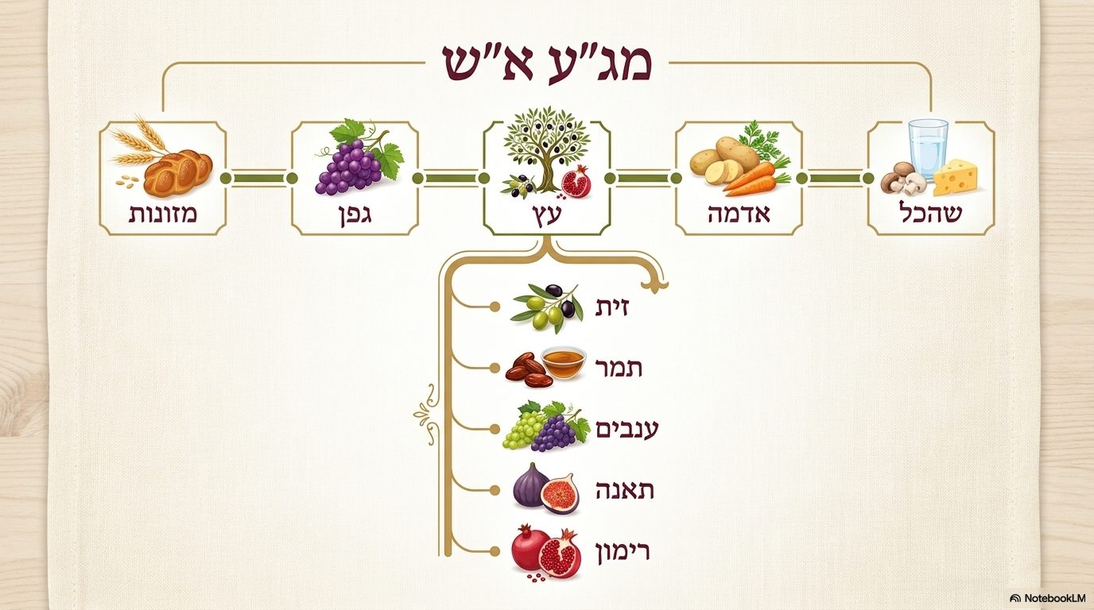

Slide 5
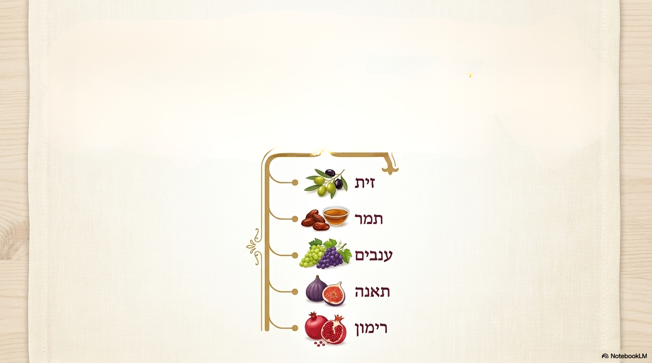
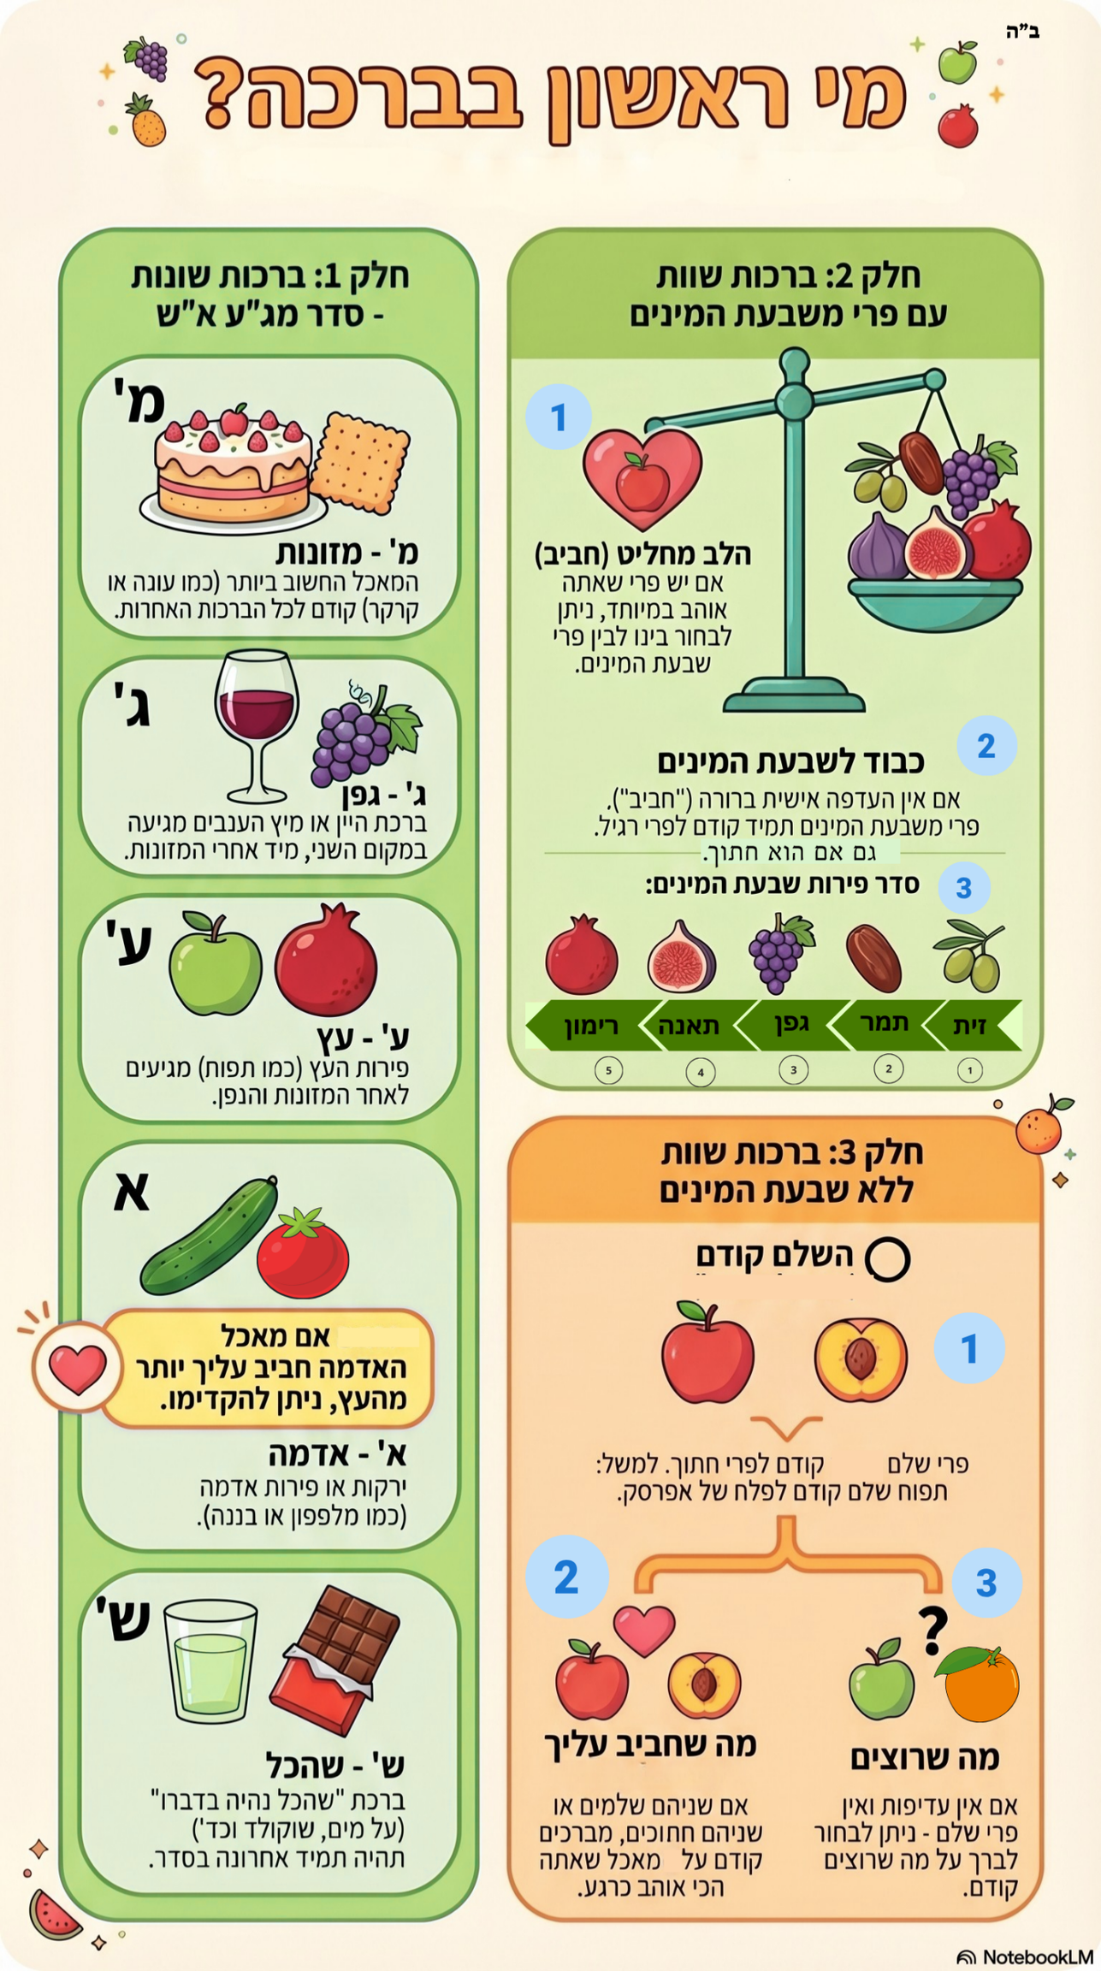

Slide 6
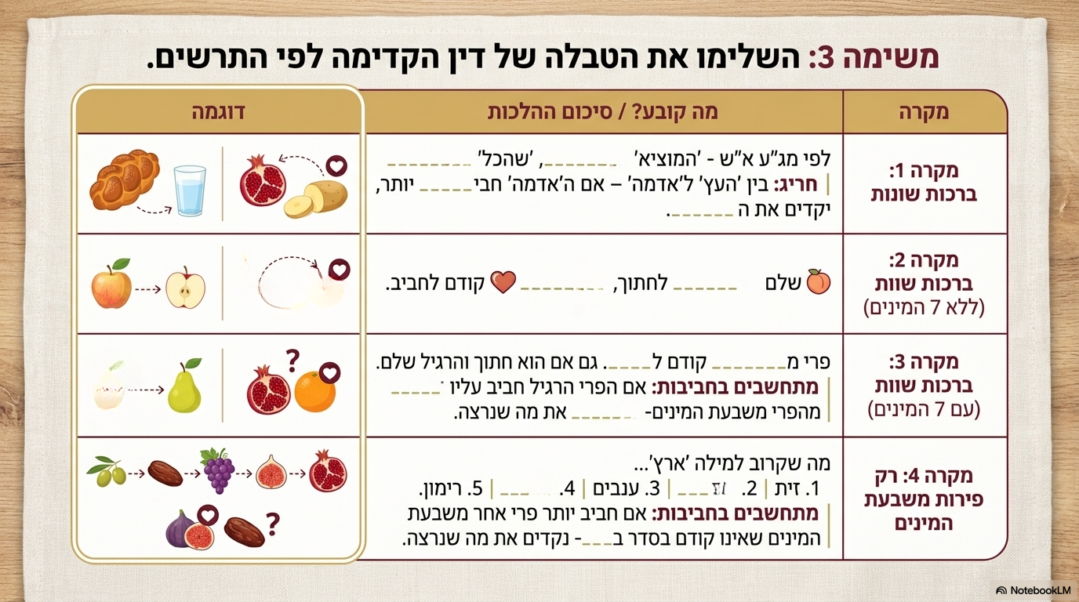




Slide 7
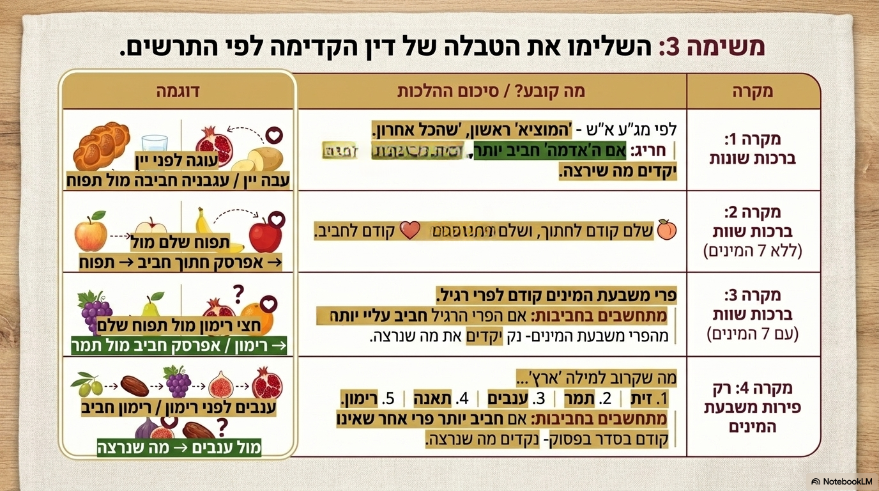

Slide 8




Slide 9



Slide 10


Slide 11




Slide 12


Slide 13




Slide 14


Slide 15



Slide 16


Slide 17


Slide 18


Slide 19


Slide 20


Slide 21


Slide 22


Slide 23


Slide 24


Slide 25


Slide 26


Slide 27
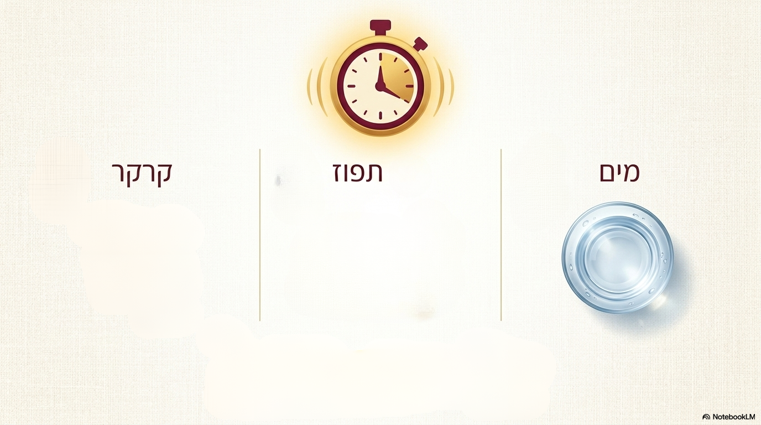



Slide 28


